Slide 1
ARMD – Level 77
Fürst Rene – 0627916
Pluch Matthias – 0400758

Slide 2
Da wirft jemand Geld zum Fenster … REIN! o_O

Slide 3
Um was gehts?
Du musst dein Geld loswerden und findest ein Haus bei dem die Fenster verrückt spielen
War wohl keine Anleitung bei der automatischen Fensterschließanlage dabei…
und denkst dir: Rein mit dem Zaster!
Nur wollen die das Geld auch nicht so recht
Was würdet Ihr denken wenn ein Goldbarren beim Fenster reinfliegt?! …..geklaut oder?

Slide 4



Spielweise
3 verschiedene Geldarten
Geldbündel
Geldsack
Goldbarren

Slide 5
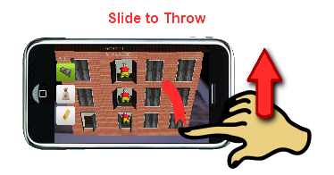
Spielweise
Durch Sliden über den Screen wird geworfen
Über die Buttons kann die Geldart gewählt werden

Slide 6
Technische Sachen
Models
Quake 3 Format für Animationen (md5mesh)
XML und OBJ für statische Objekte
Hardware Skinning
Culling anhand vom Viewpoint
Matrizen + Models

Slide 7
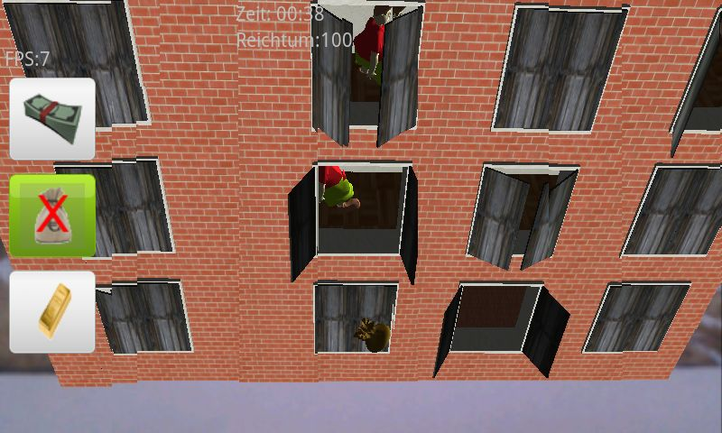
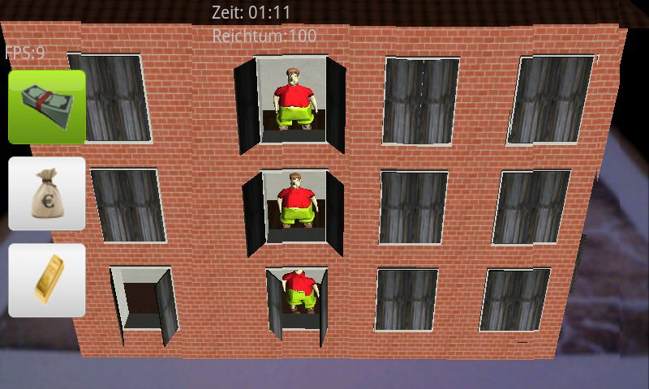
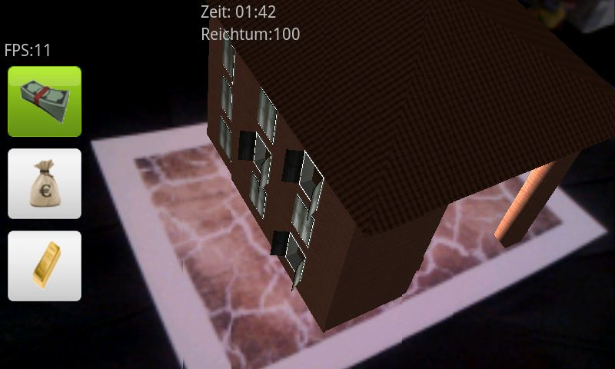
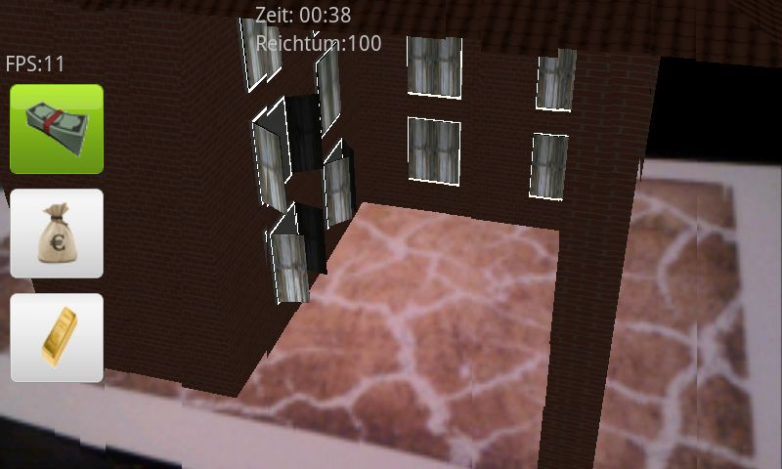
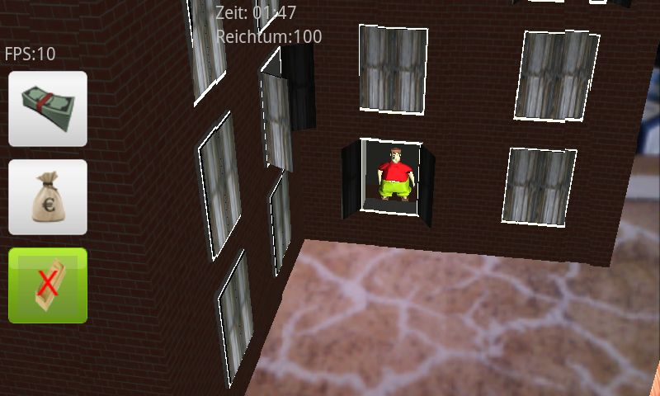
ScreenShots

Slide 8
Thanks and have fun!

